Slide 1
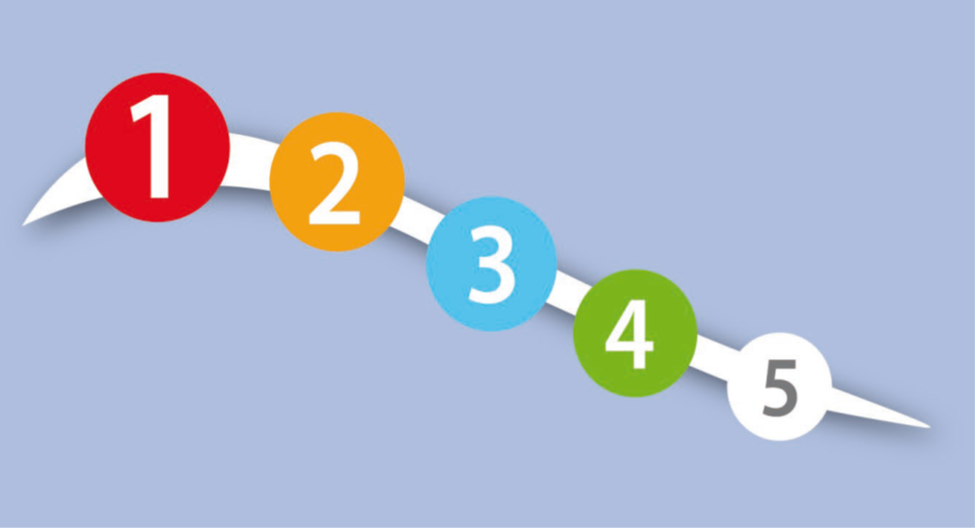

Scheda problema principale: Dolore Toracico
Coordinamento Regionale Triage
Dr. Sergio Timpone
24–25 marzo 2021

Slide 2
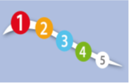
DEFINIZIONE
Per DT non traumatico si intende “qualsiasi dolore localizzato anteriormente nella regione compresa tra il naso e l’ombelico e posteriormente tra la nuca e la 12ª vertebra o “sintomo equivalente”, insorto nelle 24 ore precedenti l’osservazione in PS, regredito o ancora in atto, non riferibile a trauma pregresso o ad altra causa immediatamente identificabile”.
Sintomi equivalenti:
Dispnea, astenia, sincope, nausea/vomito/malessere, dolore addominale.

Slide 3
Il dolore toracico (DT) acuto non traumatico determina una percentuale compresa tra il 5 ed il 10% degli accessi in PS.
La gestione errata di tale sintomo e la mancata diagnosi di patologie severe come SCA (sindrome coronarica acuta - Angina Pectoris - IMA), EP (embolia polmonare), DA (dissecazione dell’aorta) comporta gravi conseguenze al paziente ed una elevata mortalità.
Il processo di triage deve essere volto ad una rapida ed accurata valutazione delle caratteristiche del dolore toracico per differenziare problematiche potenzialmente pericolose per la vita.

Slide 4
La descrizione del tipo di dolore è estremamente importante per
indirizzare l’orientamento sulle possibili sue cause e apparati interessati:
Tipo di dolore (1)
* Il dolore così descritto si definisce “tipico” per patologia cardiovascolare. La restante tipologia di dolore si definisce, per convenzione, “Atipico”.

Slide 5
La descrizione del tipo di dolore è estremamente importante per
indirizzare l’orientamento sulle possibili sue cause e apparati interessati:
Tipo di dolore (2)
Presentazioni atipiche: “mancanza di respiro”, astenia generalizzata, sincope, alterazioni dello stato di coscienza, dolore addominale (soprattutto negli anziani); a volte la dispnea e/o l’astenia possono essere gli unici sintomi di presentazione (equivalenti anginosi). Le donne, i pazienti diabetici e i dializzati colpiti da un IMA hanno sintomi più atipici e presentano dolore più frequentemente alla schiena, al collo e al giugulo.

Slide 6
Cause di dolore toracico
Alto rischio | Basso rischio
IMA | Pericardite
Angina Pectoris Instabile | Costocondrite
Dissezione Aortica | Pleurite
Embolia Polmonare | Polmonite
Rottura Esofagea | Pneumotorace semplice

Slide 7
Definizione Sindrome Coronarica Acuta (SCA)
Angina Pectoris (AP): Dolore precordiale accompagnato da un senso di costrizione al petto, che s’irradia tipicamente alla spalla e al braccio sinistro, ma anche alla regione addominale superiore;
Angina Pectoris Instabile: Dolore simile a quello dell’IMA; la durata è di circa 10-15’; normalmente alleviato dal riposo o dalla nitroglicerina s.l.; presenza di fattori di rischio per malattia coronarica. L’angina è instabile quando il dolore è ricorrente, di nuova insorgenza, si presenta a riposo o con soglia diminuita allo sforzo (10-20% del rischio di evoluzione all’IMA); difficile da discriminare dall’infarto in ambiente extra-ospedaliero;
Infarto Acuto del Miocardio (IMA): Sintomatologia a esordio improvviso con dolore toracico retrosternale o epigastrico con irradiazione alle braccia, al collo e alla mandibola. Tipicamente descritto come sensazione di fastidio o dolore gravativo urente, lacerante, oppressivo, intenso come una coltellata; normalmente non alleviato dalla nitroglicerina s.l.; ansia, nausea, confusione mentale.

Slide 8
Altre cause di dolore diverse dalla SCA
Embolia Polmonare (EP): E’ una patologia causata dall’ostruzione di uno o più arterie polmonari, nella maggior parte dei casi è provocata da coaguli di sangue che giungono nei polmoni da altre parti dell’organismo, soprattutto dalle gambe; Dolore a esordio improvviso di tipo pleuritico; normalmente peggiora con l’inspirazione profonda. Fattori di rischio: ipomobilità, TVP, gravidanza recente, fumo, uso di farmaci contenenti estrogeni (spesso si verifica senza fattori di rischio)
Dissecazione Aortica (DA): Dissecazione, o dissezione, dell’aorta si verifica quando si ha uno scollamento longitudinale della tunica media con stravaso ematico al suo interno. La malattia ha un esordio improvviso e una rapida evoluzione, tanto che a volte non lascia il tempo per diagnosi e terapia; Dolore a esordio improvviso, tipicamente descritto come lacerante, tagliente, più intenso all’esordio; talvolta progredisce verso il basso; s’irradia caratteristicamente al dorso, al fianco, al braccio.

Slide 9
METODOLOGIA TRIAGE (1)
Valutazione sulla porta
E’ necessario, oltre alla valutazione di base come indicato nella metodologia generale (ABCD), valutare anche:
Stato di sofferenza
Vomito e facies sofferente
Deambulazione e posizione antalgica.

Slide 10
METODOLOGIA TRIAGE (2)
Raccolta dati mirata
Dal colloquio con il paziente è necessario:
ottenere informazioni dettagliate sulle caratteristiche del dolore (Tabella 1)
identificare i fattori di rischio che aumentano la priorità al triage (Tabella 2)
caratterizzare il dolore toracico (tabella 1)
raccogliere notizie sulle patologie precedenti e le terapie in atto.

Slide 11
Fattori di rischio cardiovascolari
Età: > 45 anni per il sesso maschile > 55 anni per il sesso femminile
Fumo
Ipertensione arteriosa
Diabete mellito
Dislipidemia
Familiarità per malattie cardiovascolari (ictus, IMA, aneurismi, ecc)
Pregressa Cardiopatia ischemica (angina, infarto, Rivascolarizzazione coronaria: by pass, angioplastica)
Pregresso Ictus/TIA
Aggiuntivi
Uso di cocaina, stimolanti, sostanze d’abuso
Sincope
Dolore con caratteristiche incerte
Sospetta Trombosi venosa profonda
Etnia

Slide 12
METODOLOGIA TRIAGE (3)
Consigli per l’intervista
Chiedere al paziente:
Il dolore è stato scatenato dallo sforzo e si attenua con il riposo?
Ha già avuto un’ischemia cardiaca? il dolore è simile a quello già provato?
Sono associati altri sintomi (sudorazione algida, difficoltà respiratoria, nausea, tosse)?
Prima dell’insorgenza del dolore ha fatto uso di cocaina o altre sostanze stimolanti?

Slide 13
METODOLOGIA TRIAGE (4)
Rilevazione dei parametri vitali e breve esame fisico mirato
Rilevare i parametri vitali (PA, FC, FR, TC, SpO2)
Valutare la simmetria dei polsi arteriosi
Usare la scala del dolore per valutarne tempo ed intensità
Stato della cute (cianosi, pallore, sudorazione, marezzature, edemi).

Slide 14
METODOLOGIA TRIAGE (5)
Consigli per la valutazione oggettiva
Chiedere al paziente di indicare con la mano la sede del dolore (se la superficie indicata è ampia “mano aperta sul petto” pensa al dolore tipico; se la superficie indicata è piccola “dito che punta un’area” pensa al dolore atipico);
Palpare il punto indicato e verificare se la manovra ne modifica l’intensità;
Controllare se sono presenti edemi declivi. In caso di edema monolaterale pensa alla trombosi venosa profonda che espone al rischio di embolia polmonare (EP).

Slide 15
Elettrocardiogramma (ECG) al triage (1)
A livello internazionale il dolore toracico al triage viene valutato o sulle caratteristiche cliniche del sintomo oppure sul riscontro del tracciato elettrocardiografico.
Il triage basato sulla descrizione del problema si caratterizza per una alta sensibilità ma per una bassa specificità che però aumenta del 100% circa con l’esecuzione e la valutazione dell’ECG.
Se il triage su base clinica riduce nettamente il rischio che i pazienti attendano impropriamente la visita, la maggiore specificità che fornisce l’esecuzione dell’ECG riduce il rischio delle attese al triage legate al sovraffollamento che si possono verificare quando si accumulano in attesa in fase di pre-visita un numero rilevante di malati, anche per i pazienti con codici di priorità elevati.

Slide 16
Elettrocardiogramma (ECG) al triage (2)
L’esecuzione dell’ECG nel corso della valutazione di triage, entro 10 minuti dall’arrivo in Pronto Soccorso, consente il riconoscimento della presenza di un sopraslivellamento del tratto ST o di altre alterazioni del tracciato. L’elettrocardiogramma, quindi, migliora l’inquadramento del problema dolore toracico rispetto al triage basato esclusivamente sulla presentazione clinica e l’integrazione sintomi-ECG permette di definire un più corretto livello di priorità di accesso.

Slide 17

DOLORE TORACICO NON TRAUMATICO
CODICE TRIAGE | 1 | 2 | 3 |  | 4 | 5
Parametri vitali | Da codice 1 | Da codice 2 | Da codice 3 |  | Da codice 4 | Normali
Caratteristiche del dolore toracico e dell’ECG | Tipico/atipico con S-T ↑ o BBSx o BBDx | Tipico senza alterazioni ECG tipico/atipico con ECG alterato non S-T ↑ | Atipico, lieve (1-3), dolore puntorio, localizzato, trafittivo. ECG senza alterazioni |  | Non dolore in atto da almeno 24 ore. ECG negativo
Sintomi/Segni Associati Fattori di rischio | Dispnea, senso di angoscia, pallore cutaneo sudorazione algida, cianosi, alterazione dei polsi, differenze pressorie tra gli arti superiori. | Fattori di rischio cardiovascolare. Uso di cocaina/stimolanti/sostanze d’abuso. Sincope. Aneurisma dell’aorta toracica. Edema/tumefazione monolaterale degli arti. Recente intervento chirurgico/fratture. Recente trauma toracico. Etnia. | Non fattori di rischio CV, febbre, tosse, neoplasia, allettamento. Dolore con caratteristiche incerte/dubbie
Score specifici
PROCEDURE DI TRIAGE | 1 | 2 | 3 |  | 4 | 5
ATTIVITÀ (PROTOCOLLO LOCALE) |  | ECG entro 10 minuti dall’arrivo in PS - Prelievo per esami ematici
Attivazione consulenza (protocollo locale) |  | Cardiologo, in assenza di box visita dedicato, superati 30 minuti di attesa
Rivalutazione |  | Osservazione diretta o video- mediata con monitoraggio costante delle condizioni | Ripetizione di parte o tutte le fasi di valutazione su decisione del triagista, a richiesta del paziente, una volta trascorso il tempo di attesa massimo raccomandato
Altro

Slide 18
ELETTROCARDIOGRAMMA: APPROFONDIMENTI
Dr. Sergio Timpone

Slide 19
Elettrocardiogramma (ECG) al triage
Tipi di Infarto
Infarto con sopraslivellamento del tratto ST (STEMI)
Infarto senza sopraslivellamento del tratto ST (NSTEMI)
Blocco di branca sinistra (BBSx)
Blocco di branca destra (BBDx)
Sede dell’Infarto
Anteriore (derivazioni V1-V6-DI-aVL)
Inferiore (derivazioni DII-DIII- aVF)
Posteriore (ST sottoslivellato nelle derivazioni V1-V4 e ST spraslivellato nelle derivazioni DII-DIII-aVF se infarto inferiore)
Blocco di branca Sx
Blocco di branca dx

Slide 20
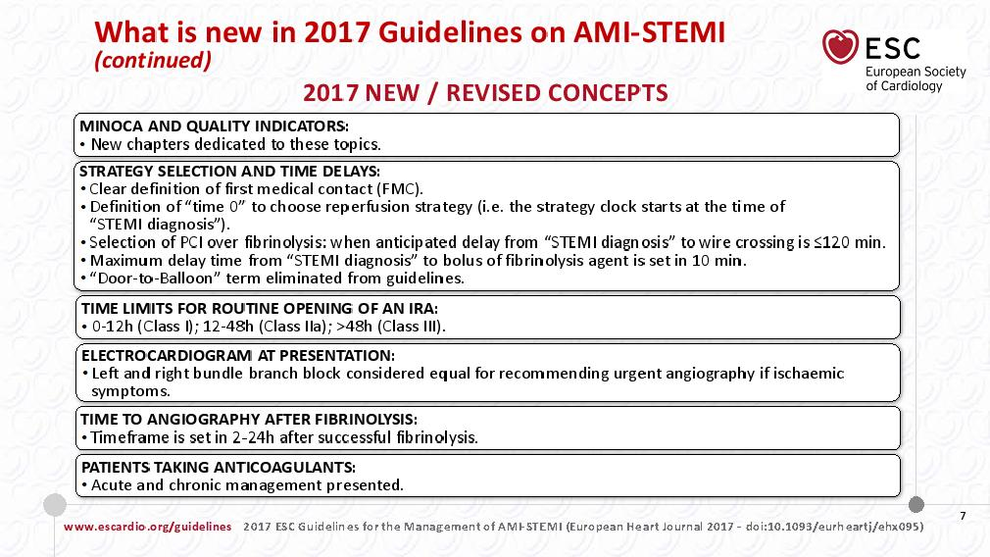

Slide 21
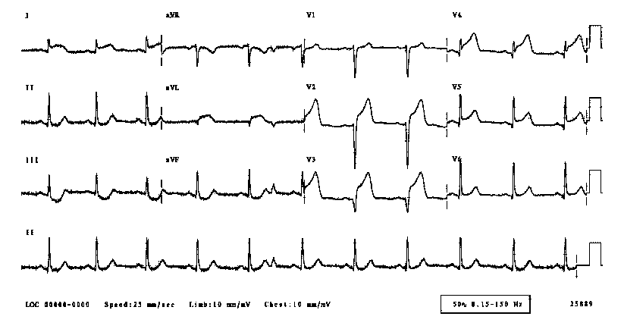
STEMI Anteriore
(deriv. V1-V6-DI-aVL)

Slide 22
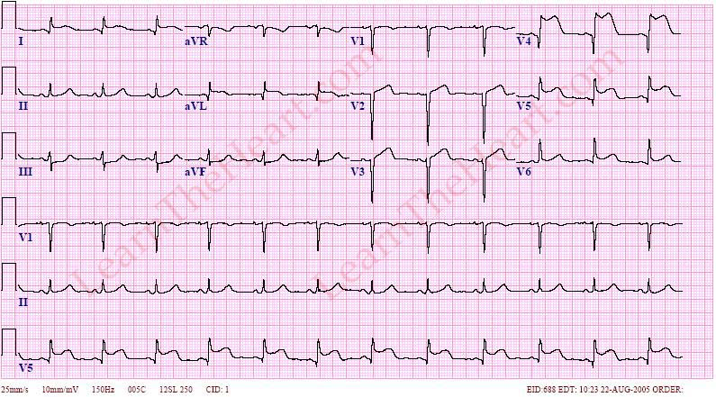
STEMI Anteriore

Slide 23
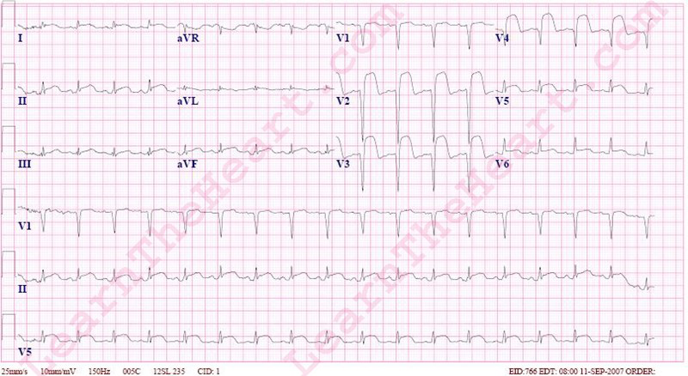
STEMI Anteriore

Slide 24
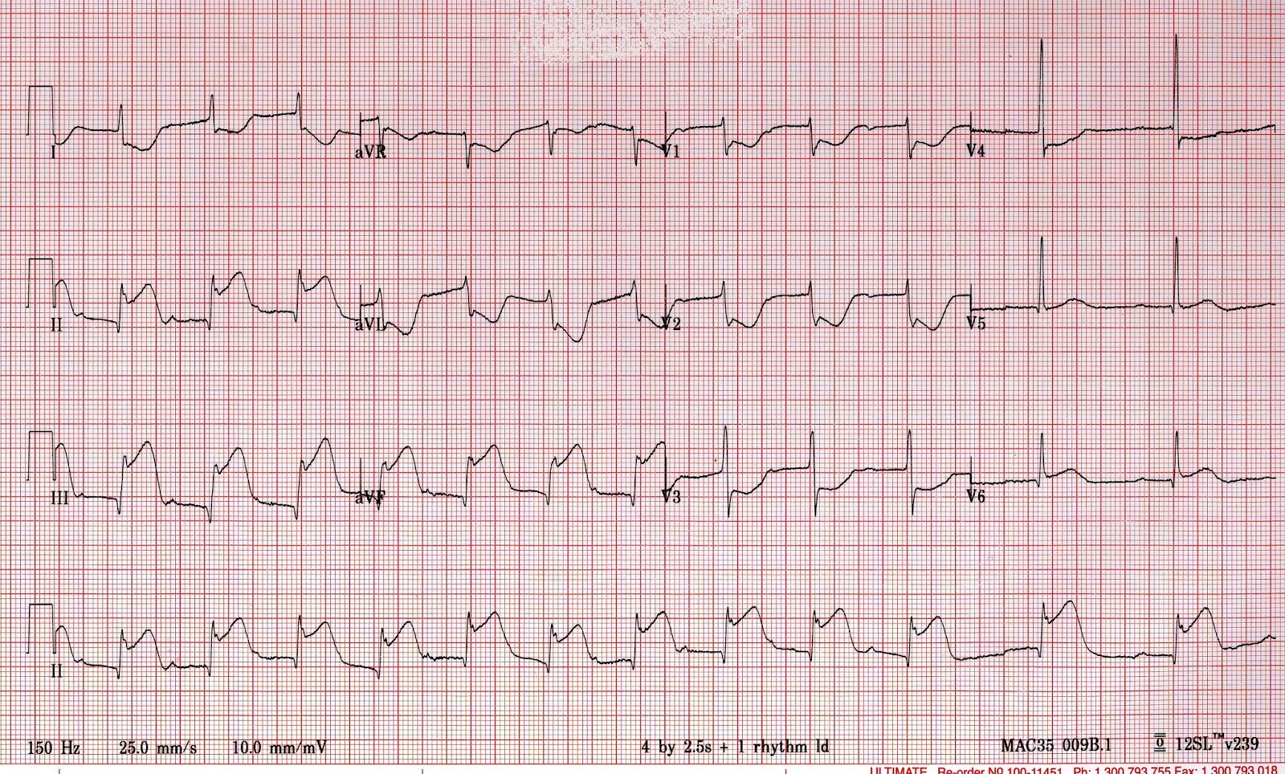
STEMI Inferiore
(deriv. DII-DIII- aVF)

Slide 25
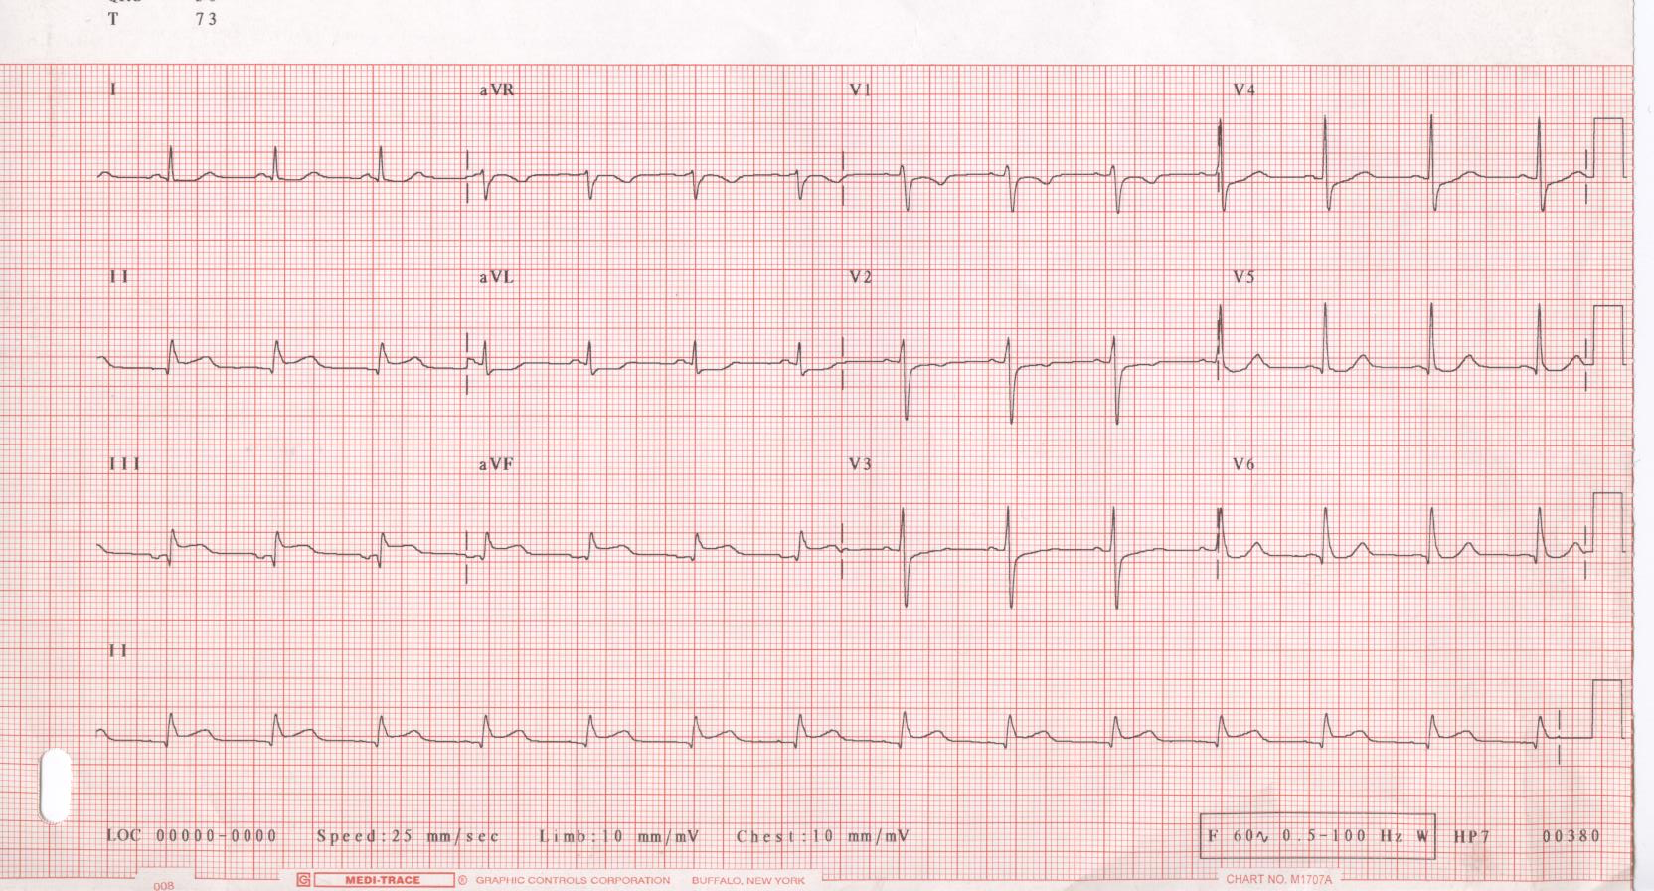
STEMI Inferiore
(deriv. DII-DIII- aVF)

Slide 26
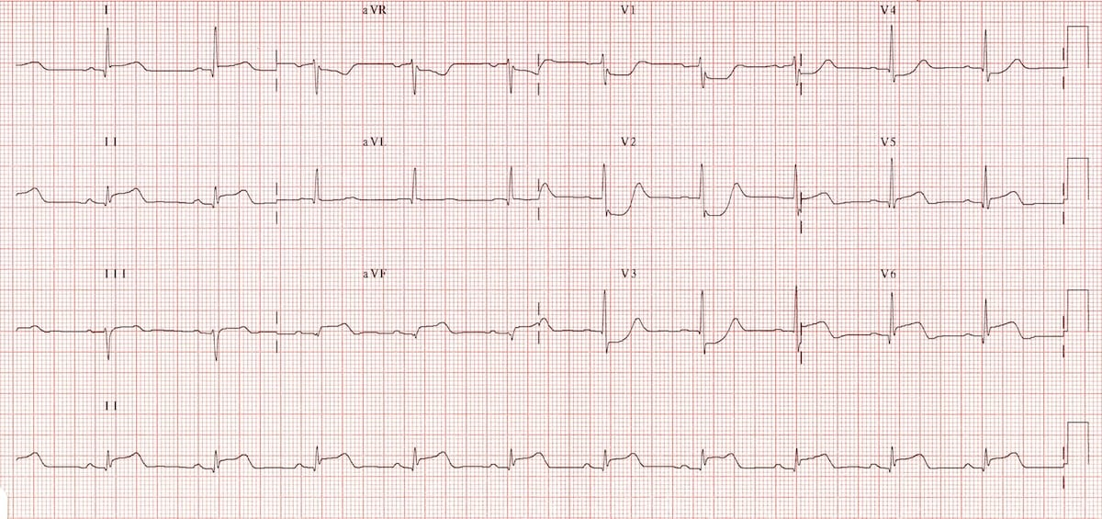
Infarto posteriore
(ST deriv. V1-V4 e ST deriv. DII-DIII-aVF se infarto inferiore)

Slide 27
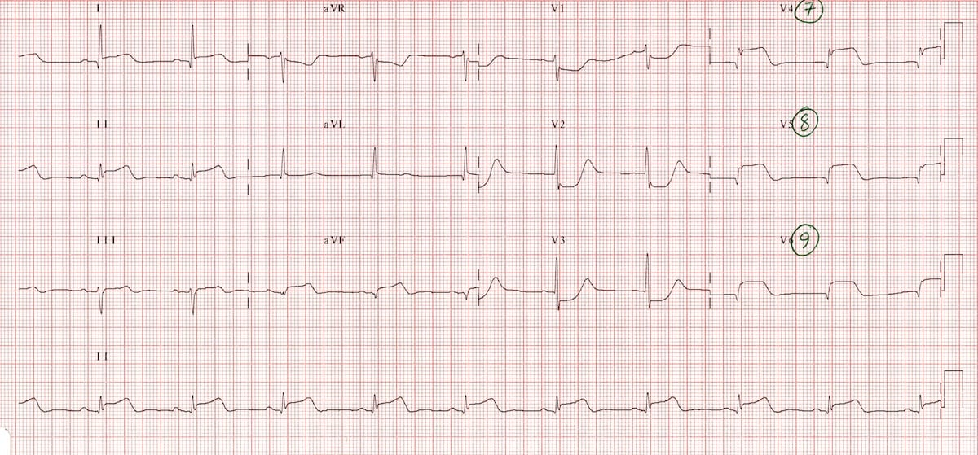
Infarto posteriore
(derivazioni V7-V8-V9)

Slide 28
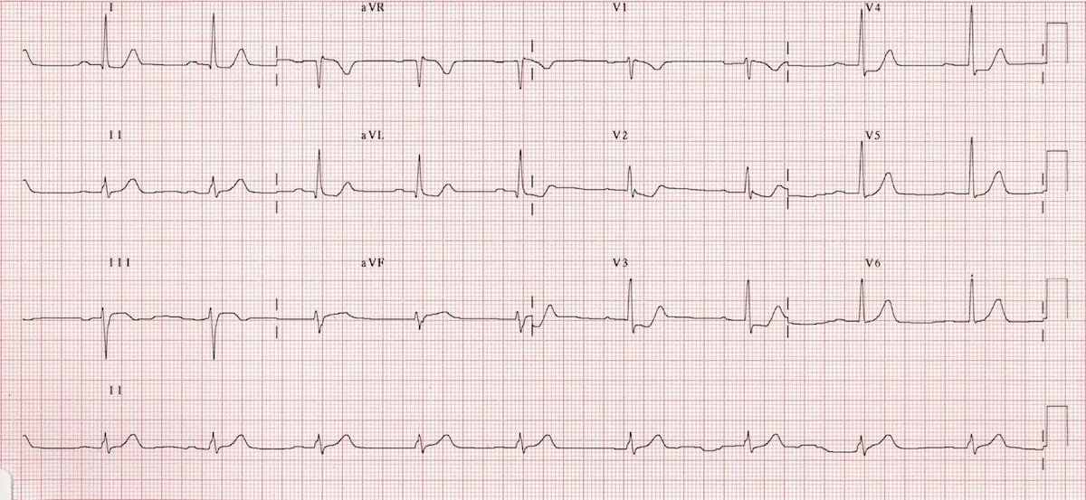
Infarto posteriore

Slide 29
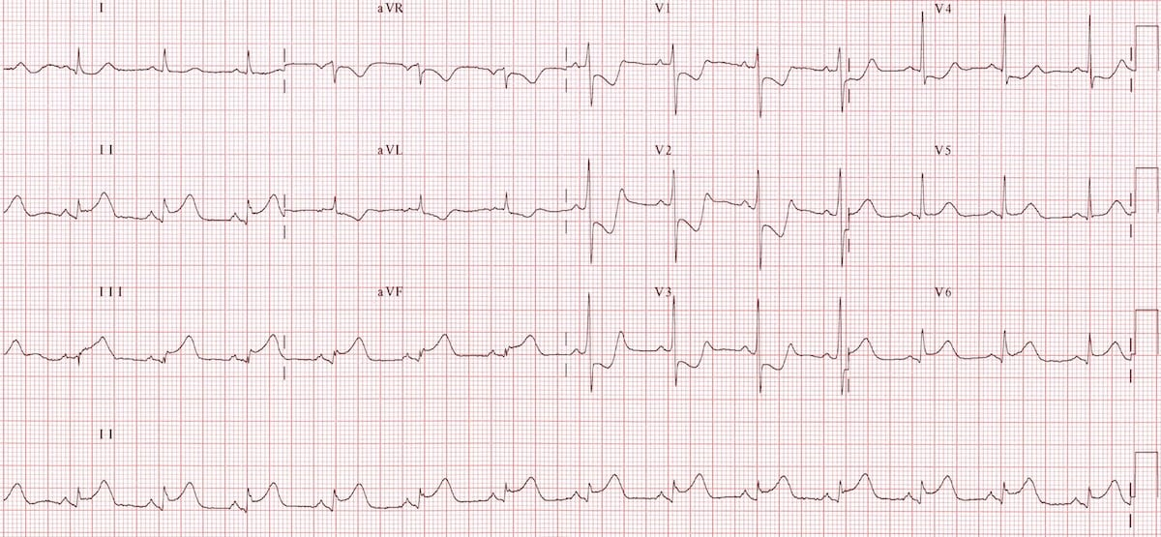
Infarto posteriore

Slide 30
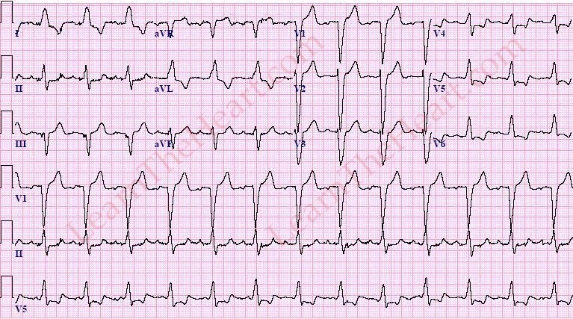
Durata del QRS superiore a 120 millisecondi
Assenza dell’onda Q nelle deriv. D1-V5-V6
Onda R monomorfa nelle deriv. D1-V5-V6
Spostamento del tratto ST e dell’onda T in senso opposto alla maggiore deflessione del complesso QRS
BBSx
2
1
3
4
4
2
3
4
2
3

Slide 31
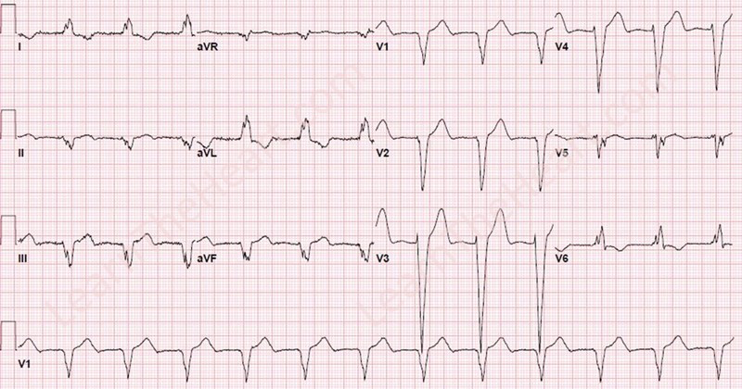
BBSx
Il segno di Chapman è usato per diagnosticare un IMA in un quadro ECG di BBSx e consiste in una incisura del tratto ascendente dell’onda R nelle deriv. DI-aVL o V6. Questo segno ha bassa sensibilità, ma una specificità di circa 90%.

Slide 32
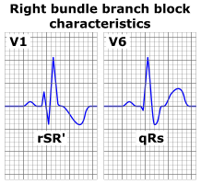
BBDx
Durata del QRS superiore a 120 millisecondi
Morfologia del QRS rsR’ o rSR’ in V1 e V2
Onda S di durata > 40 ms in V5 e V6

Slide 33
BBDx

Slide 34
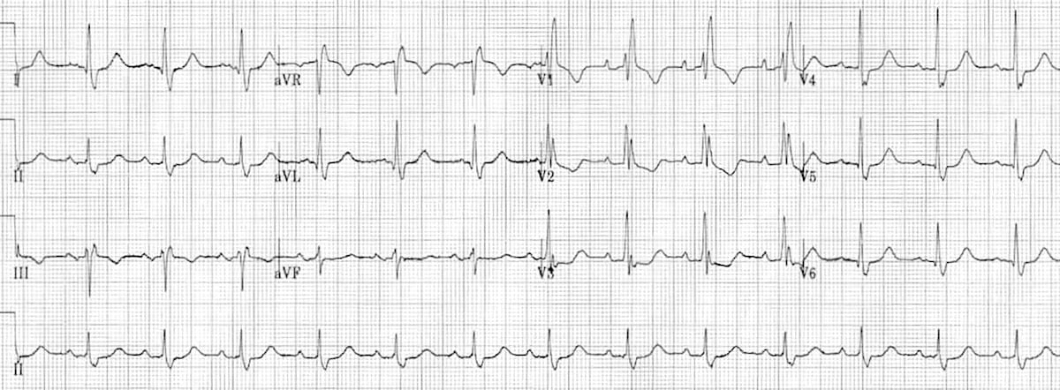
BBDx

Slide 35
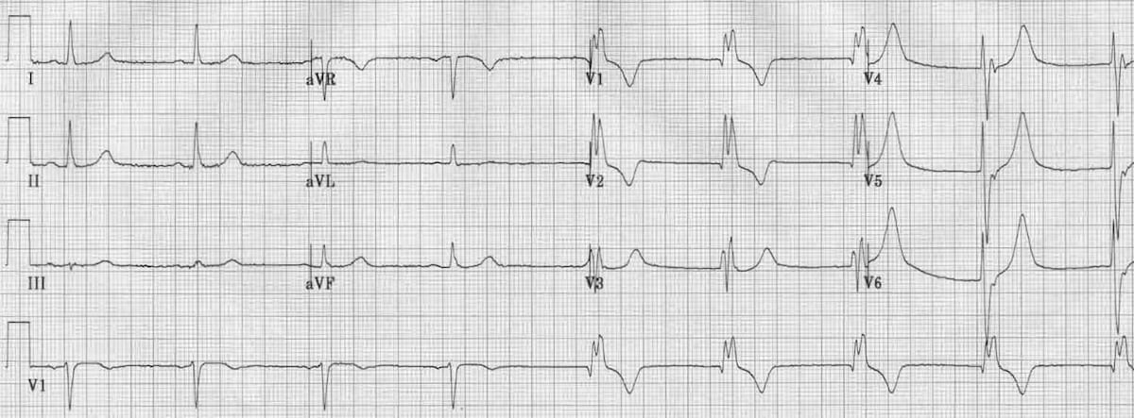
BBDx

Slide 36
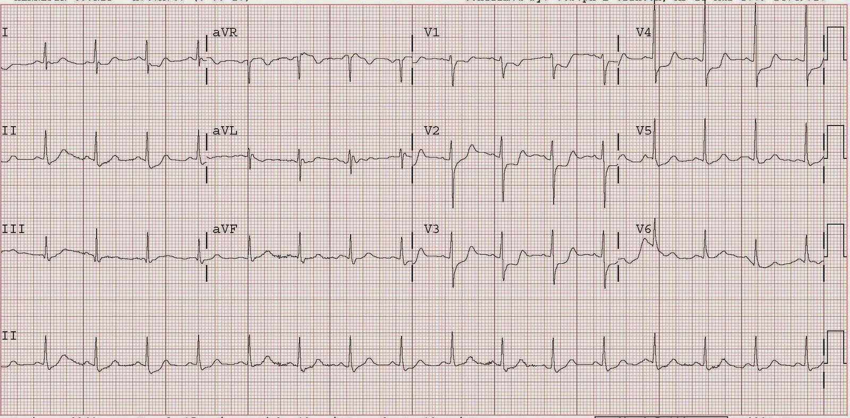
Tratto ST Non sopraslivellato

Slide 37
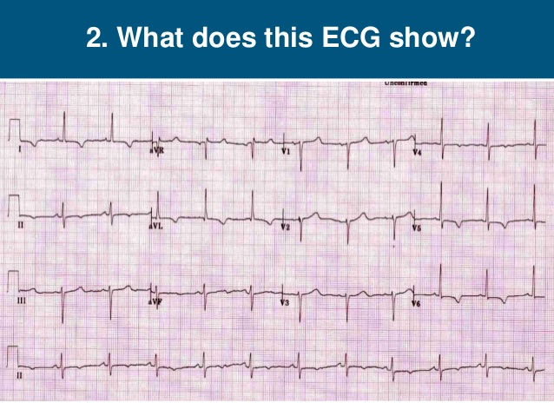
Tratto ST Non sopraslivellato

Slide 38
CASI CLINICI

Slide 39
CASO CLINICO 1
Uomo di 66 anni che riferisce:
Dolore oppressivo della durata di circa 30 minuti verificatosi la mattina presto e che non ha prontamente risposto ai nitrati sl
Anamnesi: ipertensione, diabete, angina pectoris
Terapia: ACE-inibitori, ipoglicemizzanti orali, nitrati transdermici, ASA
PV: PA 110/70
FC 135r
FR 20
GCS 15
SpO2 94%
TC 36,5
HGT 150

Slide 40
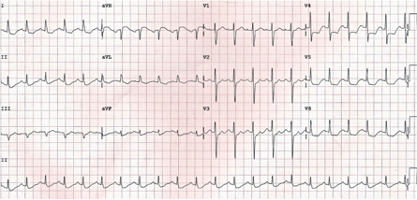

Slide 41
CODICE
VALUTAZIONE |  | 1 | 2 | 3 | 4 | 5
A | vie aree | ostruite | pervie | pervie | pervie | pervie
B | SpO2 | ≤ 86% | 86-90% | >90-95% | >95% | >95%
 | FR | < 10 | > 30 | 22-30 | 17-21 | 12-16
C | FC b/m | ≤ 40 ≥ 160 | > 40 - ≤ 50 ≥110 - < 160 ≥ 90 < 110+aritmia* | > 50 - <60 ≥ 90 < 110 60-90+aritmia* | ≥60-<90 non aritmia | ≥60-<90 non aritmia
 | PAS mmHg | ≤ 75 o polsi periferici assenti ≥ 250 | ≤90 Indice di shock ≥ 1 > 200 - <250 | >90 ≤ 105 Indice di shock <1 > 170 | ≤ 170 | < 140
 | PAD mmHg | ≥ 130 | ≥ 120 - < 130 | ≥ 100 - < 120 | < 100 | < 90
D | GCS | ≤11 | 12-13 | 14 | 15 | 15
E | TC | <35° | 35°-35.5° - >39,5°C | 38.0° - 39,5° C | <38,0° C | Febbre riferita
Dolore | Scala |  | 8-10 | 4-7 | 1-3 | Dolore non in atto
Glicemia | HGT mg/dl | < 40 | 40-60 | 60-80 | >80
 |  |  | High o >300+sintomi° | >300 no sintomi° | <300
Età |  |  |  | >75^
NEWS
Casi clinici

Slide 42
Dolore Toracico
Codice triage | 1 | 2 | 3 | 4 | 5
Parametri vitali | da codice 1 | da codice 2 | da codice 3 | da codice 4 | Normali
Caratteristiche del dolore toracico e dell’ECG | Tipico/atipico con S-T ↑ o BBSx o BBDx | Tipico senza alterazioni ECG tipico/atipico con ECG alterato non S-T ↑ | Atipico, lieve (1-3), dolore puntorio, localizzato, trafittivo. ECG senza alterazioni | Non dolore in atto da almeno 12 ore. ECG negativo
Sintomi/Segni Associati Fattori di rischio | Dispnea, senso di angoscia, pallore cutaneo sudorazione algida, cianosi, alterazione dei polsi, differenze pressorie tra gli arti superiori. | Fattori di rischio cardiovascolare. Uso di cocaina/stimolanti/sostanze d’abuso. Sincope. Aneurisma dell’aorta toracica. Edema/tumefazione monolaterale degli arti. Recente intervento chirurgico/fratture. Recente trauma toracico. Etnia. | Non fattori di rischio CV, febbre, tosse, neoplasia, allettamento. Dolore con caratteristiche incerte/dubbie
Score specifici
Procedure Triage | 1 | 2 | 3 | 4 | 5
Attività (protocollo locale) |  | ECG entro 10 minuti dall’arrivo in PS Prelievo per esami ematici
Attivazione consulenza (Secondo protocollo locale) |  | Cardiologo, in assenza di box visita dedicato, se superati 30 minuti di attesa
Rivalutazione |  | Osservazione diretta o video- mediata con monitoraggio costante delle condizioni | Ripetizione di parte o tutte le fasi di valutazione su decisione del triagista, a richiesta del paziente, una volta trascorso il tempo di attesa massimo raccomandato
Altro

Slide 43
Dolore Toracico
Codice triage | 1 | 2 | 3 | 4 | 5
Parametri vitali | da codice 1 | da codice 2 | da codice 3 | da codice 4 | Normali
Caratteristiche del dolore toracico e dell’ECG | Tipico/atipico con S-T ↑ o BBSx o BBDx | Tipico senza alterazioni ECG tipico/atipico con ECG alterato non S-T ↑ | Atipico, lieve (1-3), dolore puntorio, localizzato, trafittivo. ECG senza alterazioni | Non dolore in atto da almeno 12 ore. ECG negativo
Sintomi/Segni Associati Fattori di rischio | Dispnea, senso di angoscia, pallore cutaneo sudorazione algida, cianosi, alterazione dei polsi, differenze pressorie tra gli arti superiori. | Fattori di rischio cardiovascolare. Uso di cocaina/stimolanti/sostanze d’abuso. Sincope. Aneurisma dell’aorta toracica. Edema/tumefazione monolaterale degli arti. Recente intervento chirurgico/fratture. Recente trauma toracico. Etnia. | Non fattori di rischio CV, febbre, tosse, neoplasia, allettamento. Dolore con caratteristiche incerte/dubbie
Score specifici
Procedure Triage | 1 | 2 | 3 | 4 | 5
Attività (protocollo locale) |  | ECG entro 10 minuti dall’arrivo in PS Prelievo per esami ematici
Attivazione consulenza (Secondo protocollo locale) |  | Cardiologo, in assenza di box visita dedicato, se superati 30 minuti di attesa
Rivalutazione |  | Osservazione diretta o video- mediata con monitoraggio costante delle condizioni | Ripetizione di parte o tutte le fasi di valutazione su decisione del triagista, a richiesta del paziente, una volta trascorso il tempo di attesa massimo raccomandato
Altro
Codice 2

Slide 44
CASO CLINICO 2
Uomo di 70 anni che riferisce:
Dolore continuo intenso al centro del torace insorto improvvisamente con irradiazione alla mascella mentre il paziente sollevava una damigiana di vino; viene descritto come insopportabile, come una pugnalata.
Anamnesi: familiarità per cardiopatia ischemica; ipertensione arteriosa mal controllata, ipercolesterolemia, obesità.
Terapia: ACE-inibitori, calcio-antagonisti (discontinuo), statine (discontinuo).
Obiettività: polsi radiali iposfigmici.
PV: PA 105/60
FC 52r
FR 20
GCS 15
SpO2 95%
TC 36,7
HGT 120

Slide 45
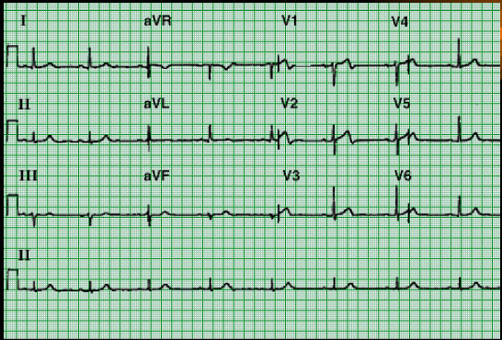

Slide 46
CODICE
VALUTAZIONE |  | 1 | 2 | 3 | 4 | 5
A | vie aree | ostruite | pervie | pervie | pervie | pervie
B | SpO2 | ≤ 86% | 86-90% | >90-95% | >95% | >95%
 | FR | < 10 | > 30 | 22-30 | 17-21 | 12-16
C | FC b/m | ≤ 40 ≥ 160 | > 40 - ≤ 50 ≥110 - < 160 ≥ 90 < 110+aritmia* | > 50 - <60 ≥ 90 < 110 60-90+aritmia* | ≥60-<90 non aritmia | ≥60-<90 non aritmia
 | PAS mmHg | ≤ 75 o polsi periferici assenti ≥ 250 | ≤90 Indice di shock ≥ 1 > 200 - <250 | >90 ≤ 105 Indice di shock <1 > 170 | ≤ 170 | < 140
 | PAD mmHg | ≥ 130 | ≥ 120 - < 130 | ≥ 100 - < 120 | < 100 | < 90
D | GCS | ≤11 | 12-13 | 14 | 15 | 15
E | TC | <35° | 35°-35.5° - >39,5°C | 38.0° - 39,5° C | <38,0° C | Febbre riferita
Dolore | Scala |  | 8-10 | 4-7 | 1-3 | Dolore non in atto
Glicemia | HGT mg/dl | < 40 | 40-60 | 60-80 | >80
 |  |  | High o >300+sintomi° | >300 no sintomi° | <300
Età |  |  |  | >75^
NEWS
Casi clinici

Slide 47
Dolore Toracico
Codice triage | 1 | 2 | 3 | 4 | 5
Parametri vitali | da codice 1 | da codice 2 | da codice 3 | da codice 4 | Normali
Caratteristiche del dolore toracico e dell’ECG | Tipico/atipico con S-T ↑ o BBSx o BBDx | Tipico senza alterazioni ECG tipico/atipico con ECG alterato non S-T ↑ | Atipico, lieve (1-3), dolore puntorio, localizzato, trafittivo. ECG senza alterazioni | Non dolore in atto da almeno 12 ore. ECG negativo
Sintomi/Segni Associati Fattori di rischio | Dispnea, senso di angoscia, pallore cutaneo sudorazione algida, cianosi, alterazione dei polsi, differenze pressorie tra gli arti superiori. | Fattori di rischio cardiovascolare. Uso di cocaina/stimolanti/sostanze d’abuso. Sincope. Aneurisma dell’aorta toracica. Edema/tumefazione monolaterale degli arti. Recente intervento chirurgico/fratture. Recente trauma toracico. Etnia. | Non fattori di rischio CV, febbre, tosse, neoplasia, allettamento. Dolore con caratteristiche incerte/dubbie
Score specifici
Procedure Triage | 1 | 2 | 3 | 4 | 5
Attività (protocollo locale) |  | ECG entro 10 minuti dall’arrivo in PS Prelievo per esami ematici
Attivazione consulenza (Secondo protocollo locale) |  | Cardiologo, in assenza di box visita dedicato, se superati 30 minuti di attesa
Rivalutazione |  | Osservazione diretta o video- mediata con monitoraggio costante delle condizioni | Ripetizione di parte o tutte le fasi di valutazione su decisione del triagista, a richiesta del paziente, una volta trascorso il tempo di attesa massimo raccomandato
Altro

Slide 48
Dolore Toracico
Codice triage | 1 | 2 | 3 | 4 | 5
Parametri vitali | da codice 1 | da codice 2 | da codice 3 | da codice 4 | Normali
Caratteristiche del dolore toracico e dell’ECG | Tipico/atipico con S-T ↑ o BBSx o BBDx | Tipico senza alterazioni ECG tipico/atipico con ECG alterato non S-T ↑ | Atipico, lieve (1-3), dolore puntorio, localizzato, trafittivo. ECG senza alterazioni | Non dolore in atto da almeno 12 ore. ECG negativo
Sintomi/Segni Associati Fattori di rischio | Dispnea, senso di angoscia, pallore cutaneo sudorazione algida, cianosi, alterazione dei polsi, differenze pressorie tra gli arti superiori. | Fattori di rischio cardiovascolare. Uso di cocaina/stimolanti/sostanze d’abuso. Sincope. Aneurisma dell’aorta toracica. Edema/tumefazione monolaterale degli arti. Recente intervento chirurgico/fratture. Recente trauma toracico. Etnia. | Non fattori di rischio CV, febbre, tosse, neoplasia, allettamento. Dolore con caratteristiche incerte/dubbie
Score specifici
Procedure Triage | 1 | 2 | 3 | 4 | 5
Attività (protocollo locale) |  | ECG entro 10 minuti dall’arrivo in PS Prelievo per esami ematici
Attivazione consulenza (Secondo protocollo locale) |  | Cardiologo, in assenza di box visita dedicato, se superati 30 minuti di attesa
Rivalutazione |  | Osservazione diretta o video- mediata con monitoraggio costante delle condizioni | Ripetizione di parte o tutte le fasi di valutazione su decisione del triagista, a richiesta del paziente, una volta trascorso il tempo di attesa massimo raccomandato
Altro
Codice 1

Slide 49
CASO CLINICO 3
Donna di 37 anni
Dolore di tipo puntorio ad insorgenza improvvisa. Dispnea ingravescente. Sudorazione. Stato di agitazione
Anamnesi: recente parto
Terapia: anticoncezionale orale
PV: PA 90/60
FC 137r
FR 34
GCS 15
SpO2 90%
TC 36,2
HGT 100

Slide 50
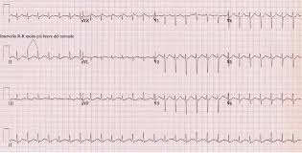

Slide 51
CODICE
VALUTAZIONE |  | 1 | 2 | 3 | 4 | 5
A | vie aree | ostruite | pervie | pervie | pervie | pervie
B | SpO2 | ≤ 86% | 86-90% | >90-95% | >95% | >95%
 | FR | < 10 | > 30 | 22-30 | 17-21 | 12-16
C | FC b/m | ≤ 40 ≥ 160 | > 40 - ≤ 50 ≥110 - < 160 ≥ 90 < 110+aritmia* | > 50 - <60 ≥ 90 < 110 60-90+aritmia* | ≥60-<90 non aritmia | ≥60-<90 non aritmia
 | PAS mmHg | ≤ 75 o polsi periferici assenti ≥ 250 | ≤90 Indice di shock ≥ 1 > 200 - <250 | >90 ≤ 105 Indice di shock <1 > 170 | ≤ 170 | < 140
 | PAD mmHg | ≥ 130 | ≥ 120 - < 130 | ≥ 100 - < 120 | < 100 | < 90
D | GCS | ≤11 | 12-13 | 14 | 15 | 15
E | TC | <35° | 35°-35.5° - >39,5°C | 38.0° - 39,5° C | <38,0° C | Febbre riferita
Dolore | Scala |  | 8-10 | 4-7 | 1-3 | Dolore non in atto
Glicemia | HGT mg/dl | < 40 | 40-60 | 60-80 | >80
 |  |  | High o >300+sintomi° | >300 no sintomi° | <300
Età |  |  |  | >75^
NEWS
Casi clinici

Slide 52
Dolore Toracico
Codice triage | 1 | 2 | 3 | 4 | 5
Parametri vitali | da codice 1 | da codice 2 | da codice 3 | da codice 4 | Normali
Caratteristiche del dolore toracico e dell’ECG | Tipico/atipico con S-T ↑ o BBSx o BBDx | Tipico senza alterazioni ECG tipico/atipico con ECG alterato non S-T ↑ | Atipico, lieve (1-3), dolore puntorio, localizzato, trafittivo. ECG senza alterazioni | Non dolore in atto da almeno 12 ore. ECG negativo
Sintomi/Segni Associati Fattori di rischio | Dispnea, senso di angoscia, pallore cutaneo sudorazione algida, cianosi, alterazione dei polsi, differenze pressorie tra gli arti superiori. | Fattori di rischio cardiovascolare. Uso di cocaina/stimolanti/sostanze d’abuso. Sincope. Aneurisma dell’aorta toracica. Edema/tumefazione monolaterale degli arti. Recente intervento chirurgico/fratture. Recente trauma toracico. Etnia. | Non fattori di rischio CV, febbre, tosse, neoplasia, allettamento. Dolore con caratteristiche incerte/dubbie
Score specifici
Procedure Triage | 1 | 2 | 3 | 4 | 5
Attività (protocollo locale) |  | ECG entro 10 minuti dall’arrivo in PS Prelievo per esami ematici
Attivazione consulenza (Secondo protocollo locale) |  | Cardiologo, in assenza di box visita dedicato, se superati 30 minuti di attesa
Rivalutazione |  | Osservazione diretta o video- mediata con monitoraggio costante delle condizioni | Ripetizione di parte o tutte le fasi di valutazione su decisione del triagista, a richiesta del paziente, una volta trascorso il tempo di attesa massimo raccomandato
Altro
Codice 1

Slide 53

GRAZIE PER L’ATTENZIONE

